Slide 1
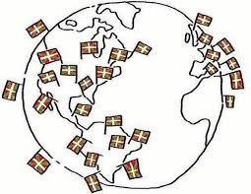
Diáspora vasca

Slide 2
= la dispersión de los vascos que, por varios motivos, dejaron su tierra para emigrar a otros lugares
Muchos de ellos sienten un apego especial a su tierra, manteniendo vínculos con la región de origen y se definen como vascos
La mayor población de origen vasco fuera de Europa se encuentra en la América Latina
A veces llamada la octava provincia

Slide 3
Causas de la emigración
Religión
Estructura social de los territorios vascos
Crisis económicas
Razones laborales
Guerras
Razones políticos

Slide 4
Historia de la diáspora
Desde los principios de la Reconquista (711-1492)
Participación en la aventura del descubrimiento (1522)
Unos siglos más tarde participaron en las guerras de independencia americanas (1776)
Tras la independencia hispanoamericana, hubo una nueva oleada de emigración, con un ámbito más amplio
Durante el siglo XIX la emigración creció especialmente en el País Vasco francés, la mayoría de la gente eran desertores del ejército francés

Slide 5
Emigración masiva durante la Guerra Civil Española
Mucha gente en contra de la sublevación militar de 1936, mucha gente tuve que abandonar España, incluso el Gobierno vasco
Emigración forzada de ciudadanos que eran acosados por la violencia de persecución del grupo terrorista ETA

Slide 6
Diáspora vasca en distintos países

Slide 7
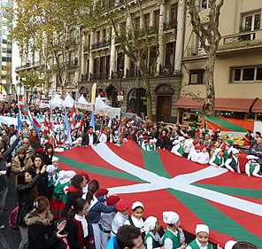
Argentina
Por razones económicos o políticos
10% de la población argentina tiene ancestros vascos
https://es.wikipedia.org/wiki/Inmigraci%C3%B3n_vasca_en_Argentina
76 centros relacionados con la cultura vasca
Fiesta vasca, Semana cultural vasca de Argentina
En la Universidad de la Plata se ofrecen programas de lectorado de euskera y cultura vasca

Slide 8
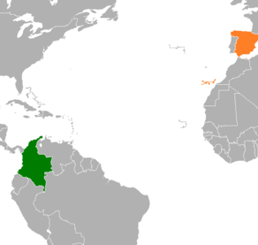
Colombia
la región de Antioquia – el origen vasco de los habitantes puede explicar el buen desarollo industrial de este región
Hoy en día el 40 % de los habitantes antioqueños son de origen vasco (2.800.000 personas)
entre 1640 y 1859 18,9% de los residentes en Colombia tenían origen vasco
El habla actual en Antioquia se pueden observar influencias del vasco
'amá‘ = mamá ‘coscorria’ = inservible, inepto ‘canilla’ =grifo
Influencia en la gastronomía – cerdo(morcillas, chorizo), legumbres

Slide 9
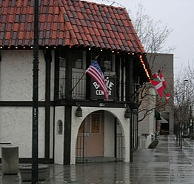
Estados Unidos
Una gran comunidad vasca
North American Basque Organizations (NABO) desde 1973
National Basque Fetsival desde 1959
36 centros relacionados noc la cultura vasca
20 000 vascos en la zona de Boise, la capital de Idaho - Basque Museum & Cultural Center

Slide 10
La actualidad
Los gobiernos de País Vasco y Navarra tienen buenas relaciones y soportan los centros de la diáspora
Cada cuatro años se celebra el Congreso Mundial de Colectividades Vascas

